Slide 1
기본 출력 방법 : alert();
-> alert(String mesage) : 무슨 자료형을 넣든 기본적으로 문자열 자료형으로 변환
자바스크립트 자료형 : 문자열, 숫자, 불, 함수, 객체, undefined
숫자 : 정수, 실수 구분 없이 변수에 저장
불 : 불 자료형끼리 비교 가능 -> true는 1로 false는 0으로 해석
변수 : 자료형에 따라 변수를 다르게 선언하지 않고 모든 자료형을 var에 선언한다.
- 자료형을 확인할때 typeof 연산자 사용
Ex) alert(typeof(’String’)); alert(typeof (273)); --> string, number
입력받을 때 : prompt()
Prompt(String message, String default) -> 입력받은 문자열을 리턴한다.
불 자료형을 입력받을 때 : confirm()
-> 확인을 누르면 true 리턴, 취소를 누르면 false 리턴

Slide 2
숫자 + 문자 = 문자열 자료형으로 출력
숫자 * , -, / = 숫자 자료형으로 출력
다른 자료형을 문자열 자료형으로 바꿀 때 : String()
ToString()에 undefined 넣으면 안나오는데 String()에 넣으면 그대로 출력됨
다른 자료형을 숫자 자료형으로 바꿀 때 : Number()
복소수 표현 X
다른 자료형을 불 자료형으로 바꿀 때 : Boolean()
- 0, Nan, ‘’, null, undefined = false로 변환
* 자바스크립트는 자동으로 자료형이 변환되는 경우가 많다.
이로 인해 원치 않는 결과가 나올 수 있는데 이런 결과를 막으려면 ===, !==를 사용해야한다.
(좌변, 우변이 정확하게 같거나 달라야 한다)
&& alert(’’ == false); -> true -> alert(’’ === false); -> false
Alert(0 == false); -> true -> Alert(0 === false); -> false
Alert(’273’ == 273); -> true -> Alert(’273’ === 273); -> false

Slide 3
ECMAscript6
1. 템플릿 문자열
: 문자열 안에 프로그래밍적인 요소를 좀 더 쉽게 사용할 수 있는 기능
Ex) alert(’표현식 273+52의 값은 ‘ + (273 + 52) + ‘입니다...!’);
-->alert(`표현식 273 + 52의 값은 ${52 + 273}입니다...!`);
* ‘’대신에 ``를 전체를 감싸는데 사용하고 표현식이나 변수가 들어가는 자리는 ${}로 감싸준다.
&&바벨 (컴파일러)
2. 추가된 변수 선언 방법
- let : 지역 변수로 선언, 재선언 X
- const : 상수로 선언, ‘’
* var : 전역 변수(비동기 함수 문제 등이 발생할 수 있음)
(&&사진 3장 참고)

Slide 4
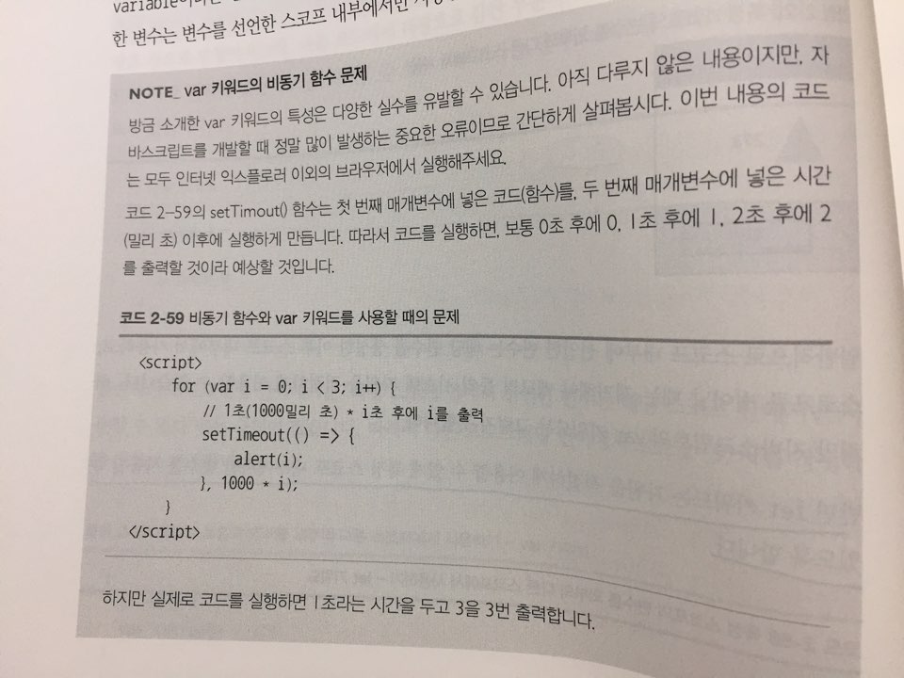

Slide 5
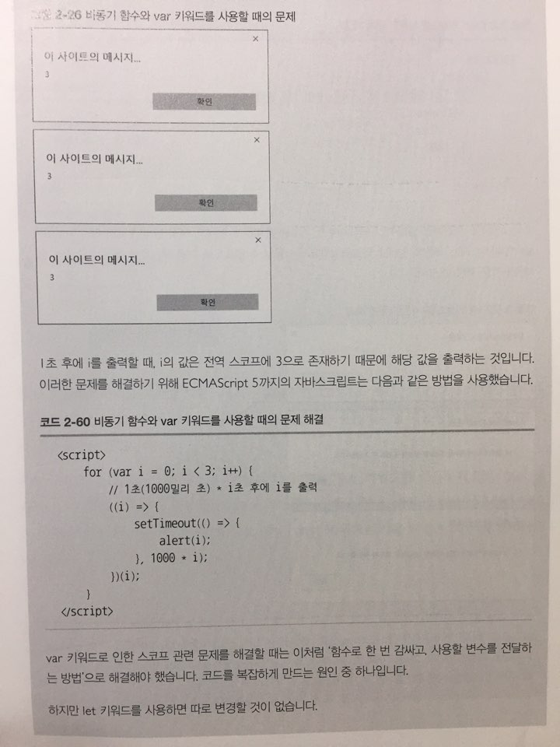

Slide 6
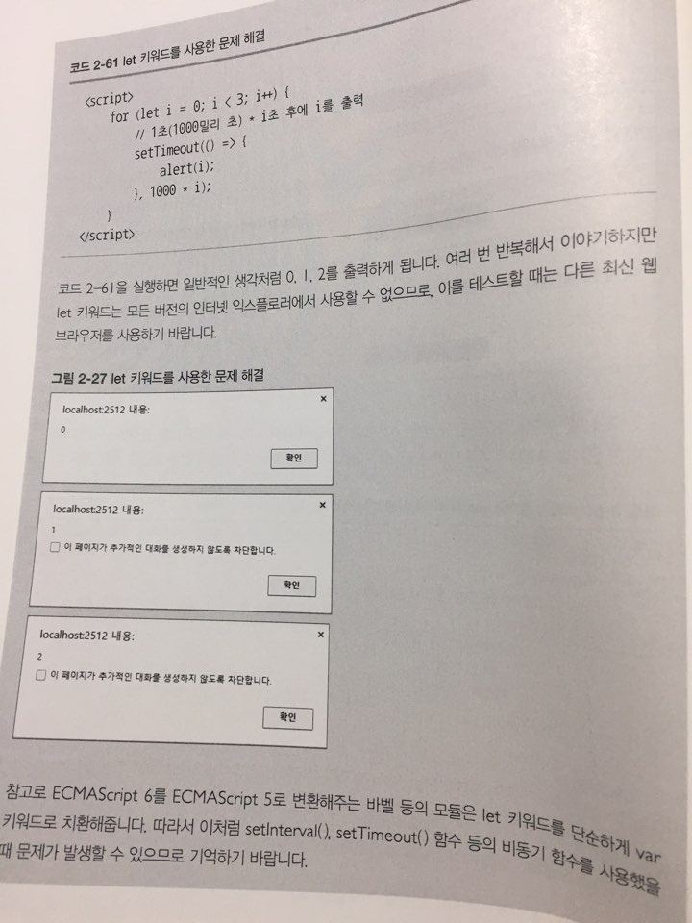

Slide 7
if문 자바랑 똒같음
switch문도 똑같음
삼항 연산자도 똑같음
- 짧은 조건문
(불 표현식) || (불 표현식이 거짓일 때 실행할 문장)
(불 표현식) && (불 표현식이 참일 때 실행할 문장)

Slide 8
자바스크립트의 배열 안에는 모든 자료형(문자, 숫자, 불, 함수, 객체, +배열)이 들어갈 수 있다.
Length : 배열의 요소 수 출력
Push() : 인자를 배열의 요소로 추가
while문 똑같음
Do while문 똑같음
배열, 객체를 쉽게 다루기 위해 for in문 제공(=향상된 for문)
Break, continue 똑같
For in문에 배열을 넣으면 요소 자체가 아니라 인덱스가 들어감
Ex) for(var i in arry) {
Alert(i + ‘번째 요소는 ‘ + array[i] + ‘입니다.’);
}
--> for of 문을 사용하면 요소 자체가 들어간다
For(var element of array) {
Alet(`요소는 ${element}입니다.`);
}

